Slide 1


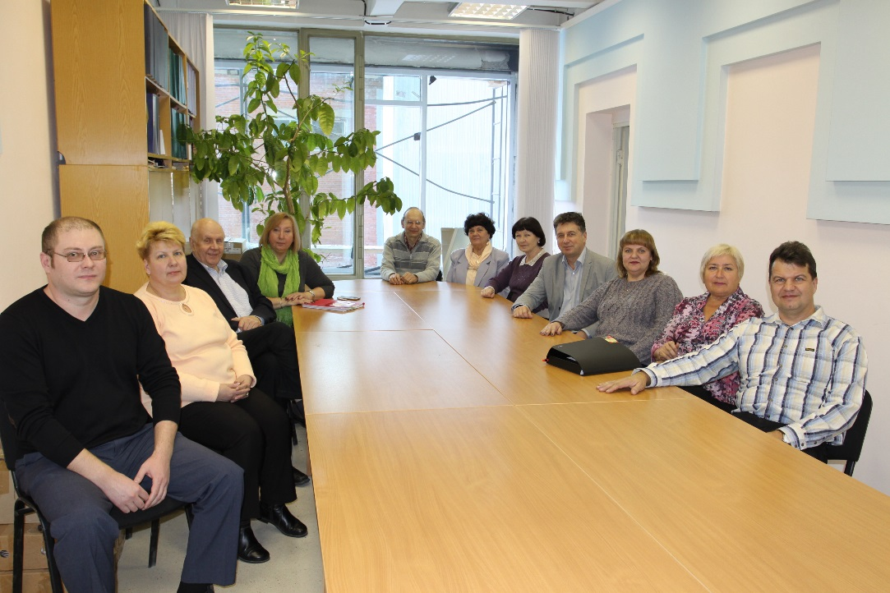
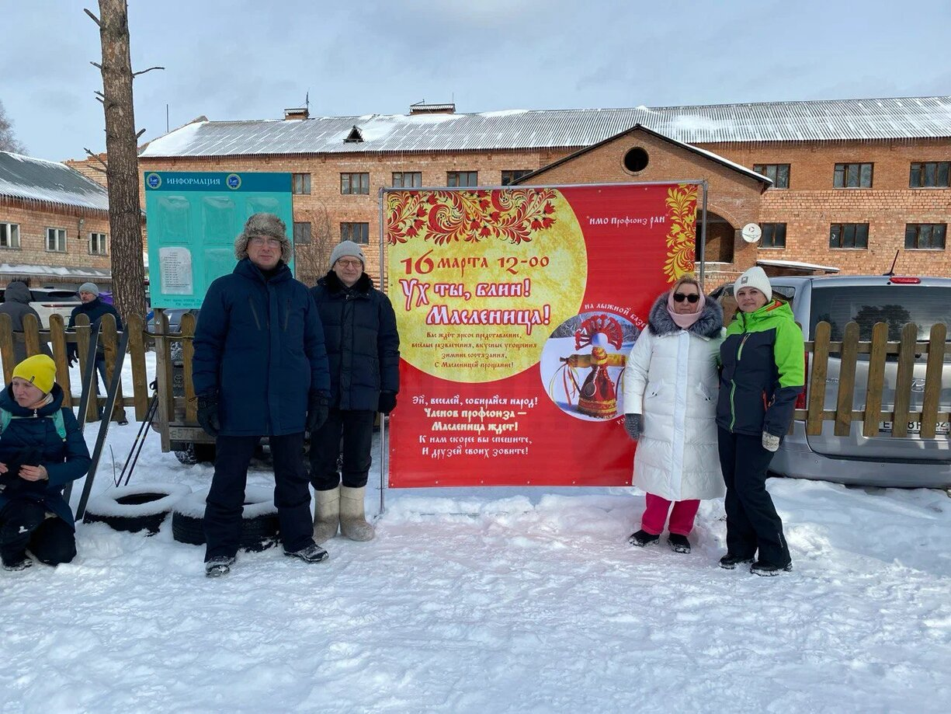
ППО ИЯФ СО РАН:
принципы работы

Slide 2
Исходные аксиомы, которые мы знаем или в которые мы верим.
Участие в Профсоюзе добровольное и платное.
Профсоюз и администрация решают общую задачу- устойчивое
состояние Института с целью иметь стабильную работу и заработок.
Следствия из аксиом:
Член Профсоюза ожидает вернуть свой взнос себе в материальном
и/или не в материальном виде.
Администрация ожидает от Профсоюза помощь для стабильного
существования Института и его коллектива.
Особенность руководства Институтов РАН
Руководство Институтов – образованные люди, с научными степенями
и/или члены Академии. Они не заинтересованы в нарушении прав
работников, которые тоже имеют высокий уровень образования.
Следствие: Защита прав работника не является основным мотивом
вступления в Профсоюз.

Slide 3
Противоречие
Трудовой кодекс РФ дает преференции по защите прав для ППО с не менее 50% численности, но интеллигентное руководство Институтов не способствует к вступлению в платный профсоюз.
Что делать?
Расширять сферу действия Профсоюза, для увеличения
привлекательности членства в ППО.
Защита прав
Помощь в трудных ситуациях
Социальная жизнь.
……..
……..
Выгоден ли Профсоюз администрации? Выгоден, если он
Решает пункты 2 и 3.
Вывод: Различные напрвления деятельности Профсоюза
синергетически усиливают друг друга.
Профсоюз должен индивидуально относится к каждому члену
Профсоюза и работать совместно с администрацией.

Slide 4
Структура ППО с НМО
НМО~3930 человек
92% ИЯФ (ИК +2 ДОУ)
Совет НМО 7 чел.
(6 ИЯФ)
Профорги участков 62 чел.
ППО ИЯФ 2835+796 человек
Конференция
1 раз/год – отчетная
1 раз/ 3 года - перевыборная
Совет председателей 22 человека
21 профсоюзное подразделение
Профком ИЯФ 8 человек
Социальная комиссия 21 чел.
Детская комиссия 21 чел.
Культурно-массовая комиссия 21ч
Совет ветеранов 2 чел
Комиссия охраны труда 21 чел.
Транспортная комиссия 3 чел.
Спортивно-оздоровительная комиссия 29 чел
Ревизионная комиссия 3 чел.
Комиссия по труд. Спорам 4+4

Slide 5
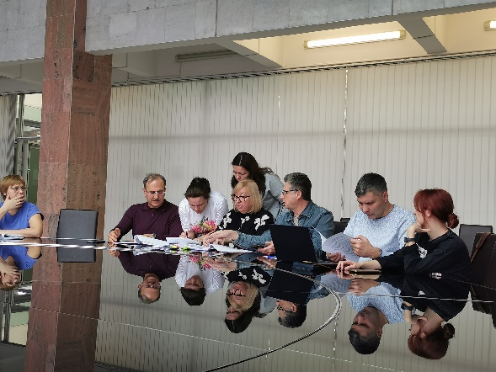
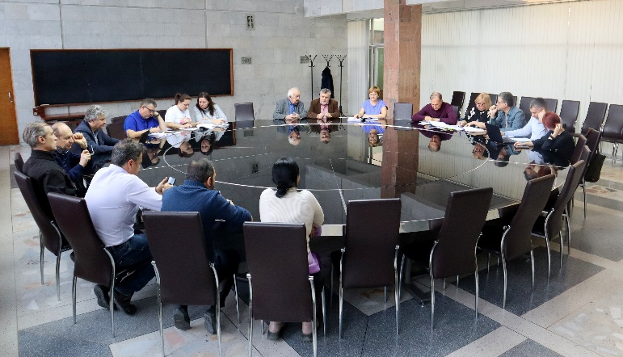
Колдоговор
Добровольные обязательства ППО и администрации для решения задачи устойчивого существования Института.
Администрация: Организует медпомощь (покупает полюсы ДМО для каждого), содержит медкабинеты на территории Института для настоящих сотрудников и уволенных ветеранов, оказывает финансирование культурно-массовых мероприятий, выплачивает юбилейные премии, оказывает матпомощь, оказывает выплаты ветеранам ВОВ, боевых действий, работникам тыла, финансирует ежегодные вечера в ресторане для ветеранов. финансирует спортивную работу, в том числе содержит лыжную базу. Обеспечивает условия для занятий физкультурой ( спортзал, тренажерный зал). Бесплатный прокат лыж. Оказывает помощь на путевки детей в летние лагеря 20000 руб., помощь первоклассникам 5000 руб., многодетным семьям и семьям с детьми инвалидами 5000 руб/год. Финансирует новогодние подарки детям сотрудников. Выплачивает 25 000 руб. при рождении ребенка. Оплачивает любую путевку в санатории 15000 руб. Содержит базу отдыха “Разлив”
Профком: Распределяет путевки на базу отдыха “Разлив”, выделяет средства на культурно-массовую и спортивную работу, организует посещение театров, музеев, экскурсий и т.д. Осуществляет контроль за деятельностью базы отдыха и лыжной базой. Оказывает ежегодную матпомощь всем ветеранам ИЯФ. На рождение ребенка 5000 руб. Санаторные путевки 6000 руб.

Slide 6
Комиссия по трудовым спорам.
4 человека от ППО+4 человека от администрации
2-3 заседания в год по конкретным заявлениям.
КТС предотвращает обращения в суды.

Slide 7
Медицинское обслуживание сотрудников ИЯФ СО РАН
Медицинское обслуживание сотрудников Института осуществляется по системе ДМС в страховой компании «Согаз»
с франшизой 20%
Согласия подали 2038 человек
Достигнута договоренность по системе скидок
в следующих клиниках:
Клиника «Санитас»
7% – сотрудникам и их семьям в будние дни
10% – сотрудникам и их семьям в выходные дни
15% – на все чек-апы сотрудникам и их семьям
«ЦНМТ»
20% – для сотрудников
10% – для родственников сотрудников
10% – на все чек-апы сотрудникам и их семьям
Сеть стоматологических клиник «Дентал»
10% – для сотрудников
«Медсанчасть-168»
10% – для сотрудников*
Не входят лабораторные исследования, стоматология
На площадках Института функционируют здравпункты клиники «Астра-мед»:
пр. Лаврентьева,11 и Тихая, 5
Режим работы:
Понедельник − Пятница
Врач-терапевт − с 8.00 до 14.30
Мед. сестра процедурного кабинета – 8.00 до 15.50
Профком организовал обследование членов Профсоюза флебологами – 996 чел.
Подробная информация размещена на сайте Профсоюз ИЯФ СО РАН - раздел «Медицина»

Slide 8
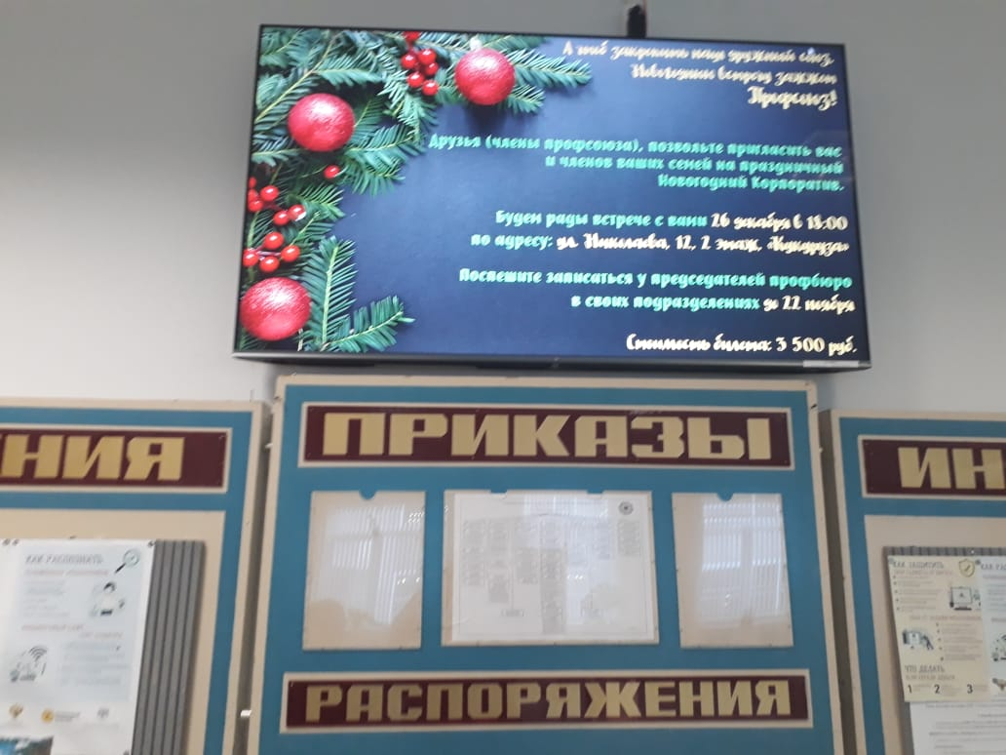
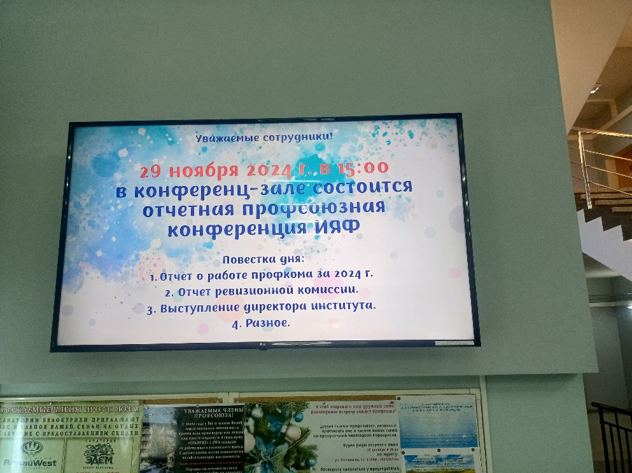
Профсоюзные мониторы
Установлен монитор на площадке в Чемах и организована компьютерная сеть для синхронного обновления объявлений на этих мониторах. Установлен монитор в 8 здании ИЯФ на левом берегу.

Slide 9

Дисконтная карта члена профсоюза
Закуплены именные дисконтные карты
Членов профсоюза 2779 шт. на 565 т.р.
Сотни эксклюзивных скидок в магазинах, аптеках, кафе и не только.
Скидки действуют по всей стране, в каком бы городе вы ни находились.
Карта выдается на предприятиях и в организациях только членам профсоюза.

Slide 10

Спортивная комиссия
Председатель комиссии – Соколов Андрей Валерьевич
Спортивные секции и клубы в ИЯФ (председатели):
Лыжи (Воскобойников Р. В.)
Горные лыжи (Ступишин Н.В.)
Футбол (Микайылов А.И.)
Теннис настольный (Зубарев П.В.)
Виндсерфинг (Мучной Н.Ю.)
Шахматы (Бугаев С.В.)
Тяжелая атлетика (Шольский В.Б.)
Волейбол (Вихарев В.П.)
Парусная секция (Кузнецов С.Ф.)
Секция аквааэробики (Дружинина Е.А.)
Группа ЛФК (Пинтусова Л.И.)
Стендовая стрельба (Нефёдов Н.Б.)
Секция спортивного рыболовства (Курилов К.А.) – новая секция
Организованы встречи с участниками академиад за чашкой чая.

Slide 11
Социальная Комиссия председатель – Шаманаева Лидия Ивановна
Поддержка сан.-кур. лечения:
Путевки от Министерства труда и соц. Развития НСО - 30% стоимости
Путевки от МинОбрНауки получили 49:
Компенсация за путевку (15000+6000), которую сотрудник приобретает сам. Для получения компенсации необходимо отработать не менее 3-х лет и быть членом профсоюза. Компенсацию за путевки даем не более, чем 50 сотрудникам в год.
Оказали помощь в приобретении путевок (на октябрь 2024 г.)
41 (34) сотрудникам.
Всего в 2024 г. Получили/купили сан. кур. лечение 93 (102) сотрудников.
Примечание: в скобках красным данные за прошлый год.

Slide 12
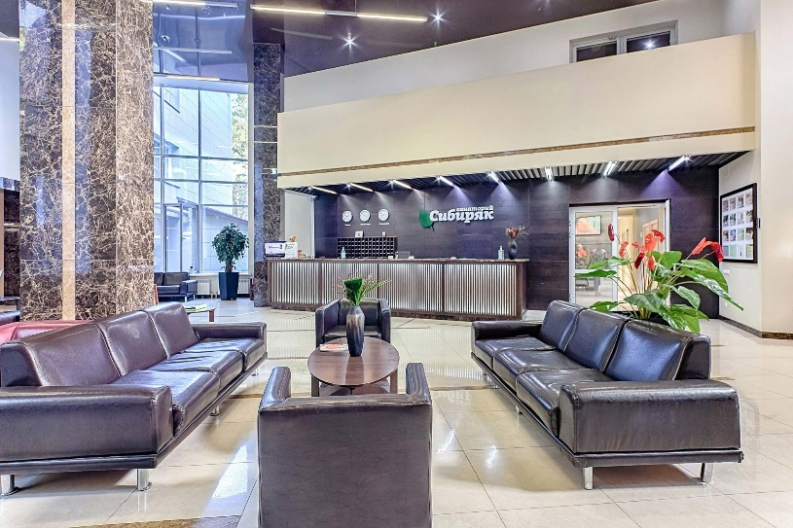
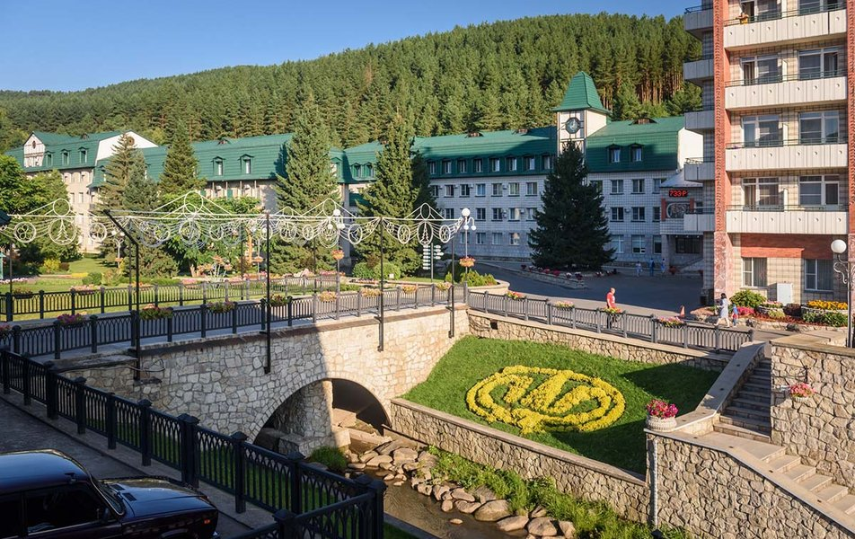
Социальная комиссия
Подписаны договора с санаториями в Белокурихе Алтай-вест (скидка членам Профсоюза 15%) и Эдем (скидка членам Профсоюза 10%)
Подписан договор с санаторием “Сибиряк” в г. Бердск (скидка членам Профсоюза 25%).

Slide 13
Детская комиссия
Заседания проводятся ежемесячно по средам в 12:00
Председ. комиссии – Заходюк Анна Алексеевна
Мероприятия за отчетный период:
Организовано посещение 135 детей сотрудников ИЯФ Дедом Морозом и Снегурочкой.
Закуплены подарки на НГ каждому ребенку.
Детский лыжный новогодний праздник на базе им. Пелеганчука совместно со спортивной комиссией (06.01.2024).
Поездка в планетарий на фильм “Ускорители, искусство технологий” 17 февраля
Детская лыжная гонка на базе им. Пелеганчука совместно со спортивной комиссией (08.03.2024). 200 юных спортсменов приняло участие в гонке.
Поездка в Дельфинарий, Океанариум и Зоопарк (14.04.2024). Заказаны за счет профкома 3 автобуса для детей.
Праздник детского рисунка совместно с ДДУ 352 и 477 при поддержке СБЕРБАНКА (02.06.2024).

Slide 14
Детская комиссия текущая работа: (Председатель Заходюк А.А.)
В 2024 году дирекция оказала материальную помощь 169 детям сотрудников ИЯФ на сумму 715 000 руб., из них:
97 ребенка – многодетные.
31 ребенок - первоклассники.
15 семей – мамы одиночки, дети инвалиды и опекуны.
Дирекция выделила материальную помощь 50% (но не более 20 000т.р), родителям чьи дети посетили детские оздоровительные лагеря. (заявления подали 26 человека, сумма составила 412 900руб.

Slide 15
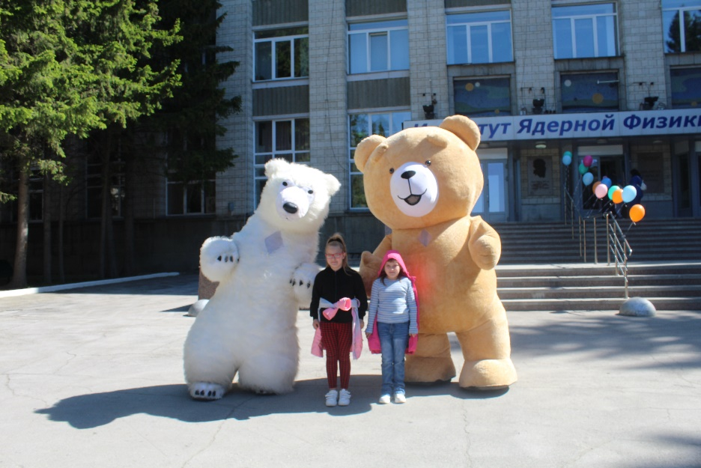
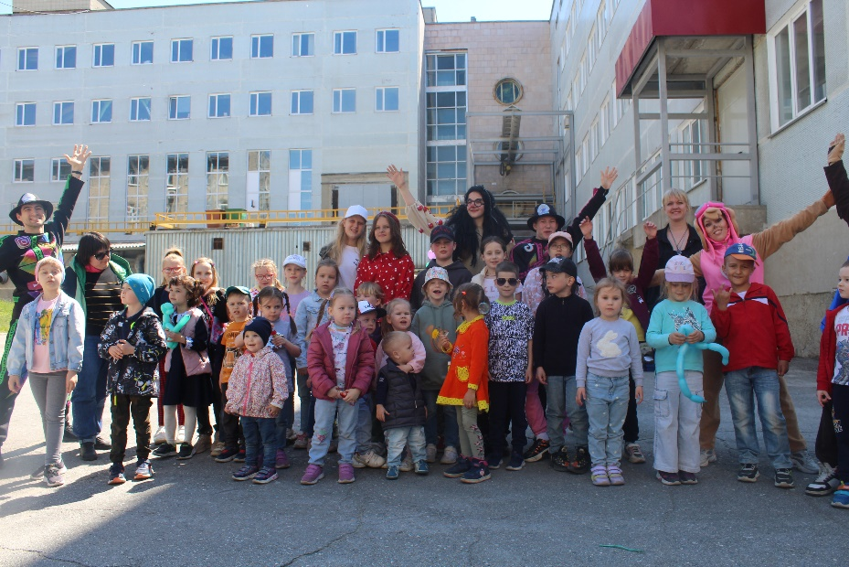
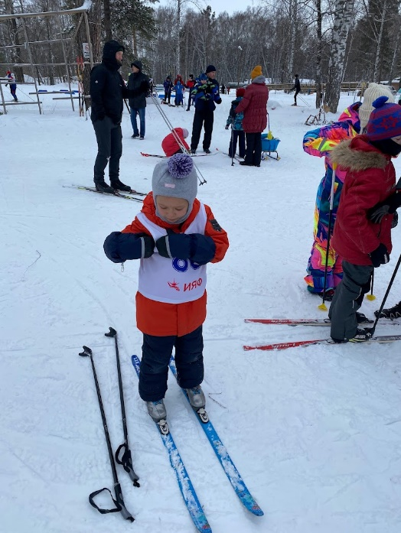
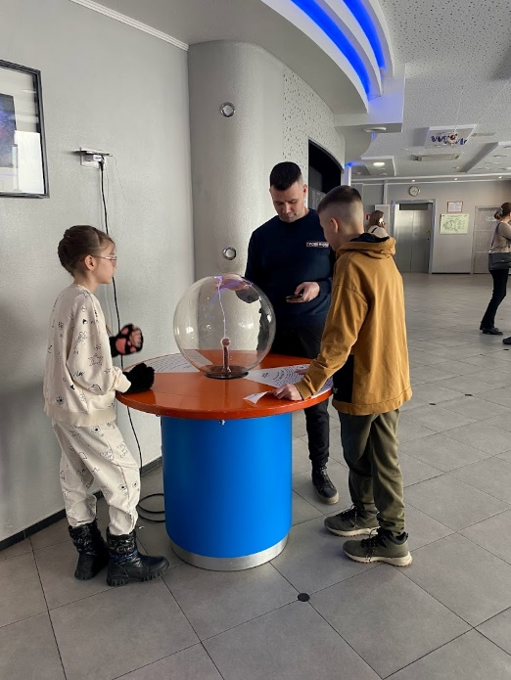
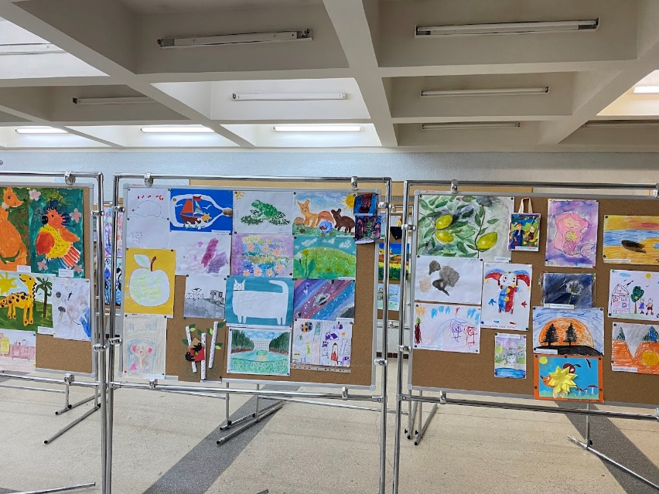
Мероприятия детской комиссии
.

Slide 16
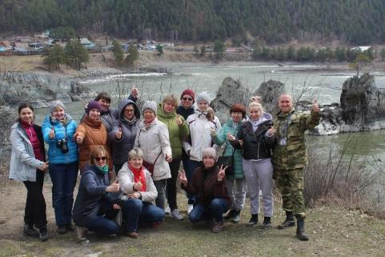
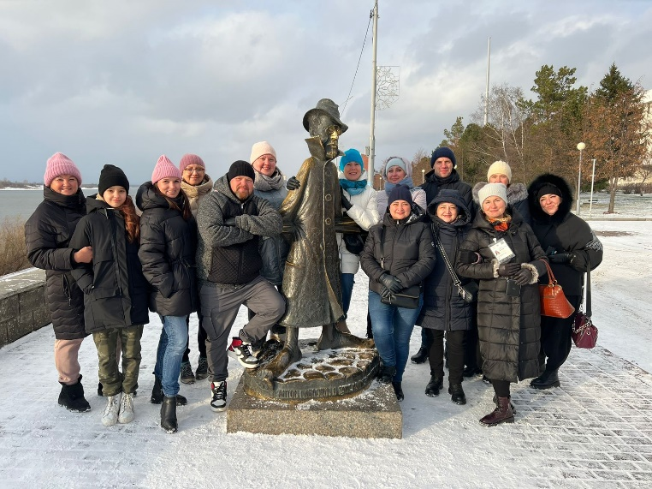
Культмассовая комиссия
Профком компенсирует сотрудникам (членам Профсоюза) 25% от стоимости путевки за участие в мероприятии организованное к.м.к., но не более 3500 руб один раз в год (∑137 250 руб, 58 человек).
Профсоюзный комитет ИЯФ частично (25% от стоимости абонемента) компенсировал посещения театров, концертов и выставок в г. Новосибирск (124 человека на сумму 120 348 руб).
Поездки в цирк, дельфинарий, зоопарк, океанариум и планетарий (47 человек∑ 32 250 руб), Профком оплатил автобусы для детей 134 900 руб
Информация на мониторах и у культоргов по подразделениям.

Slide 17
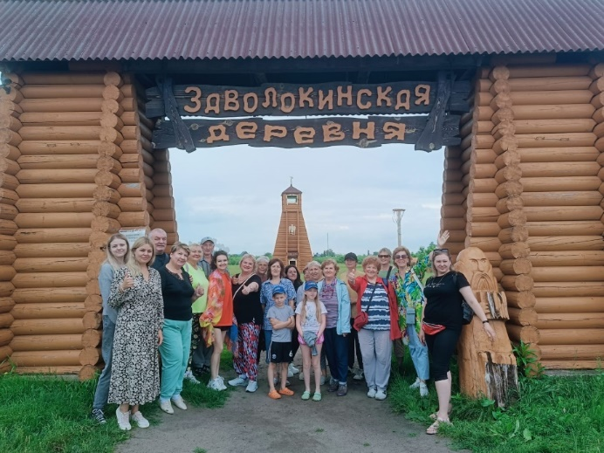
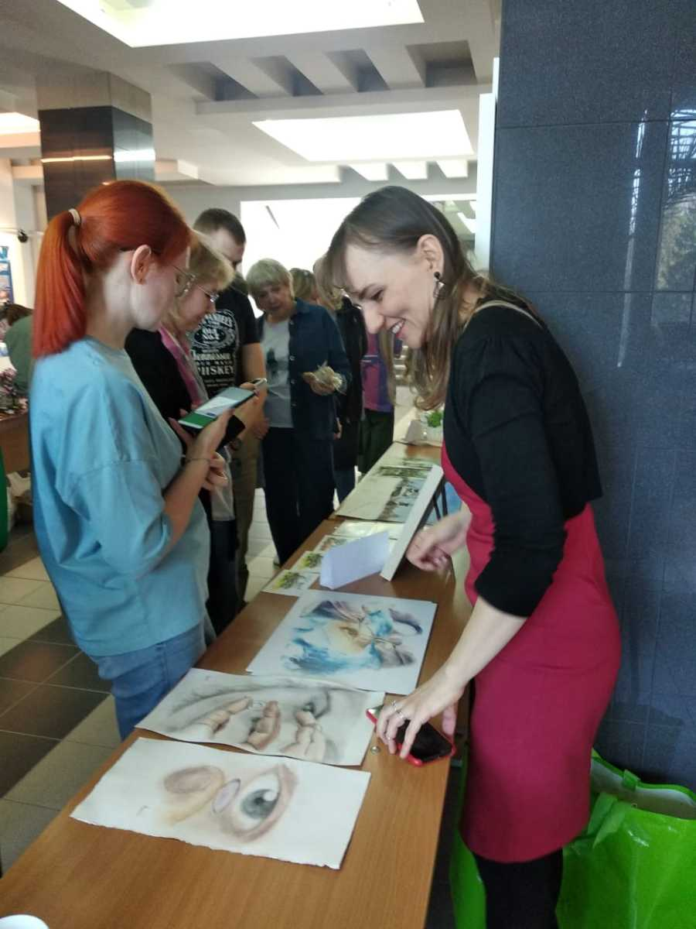
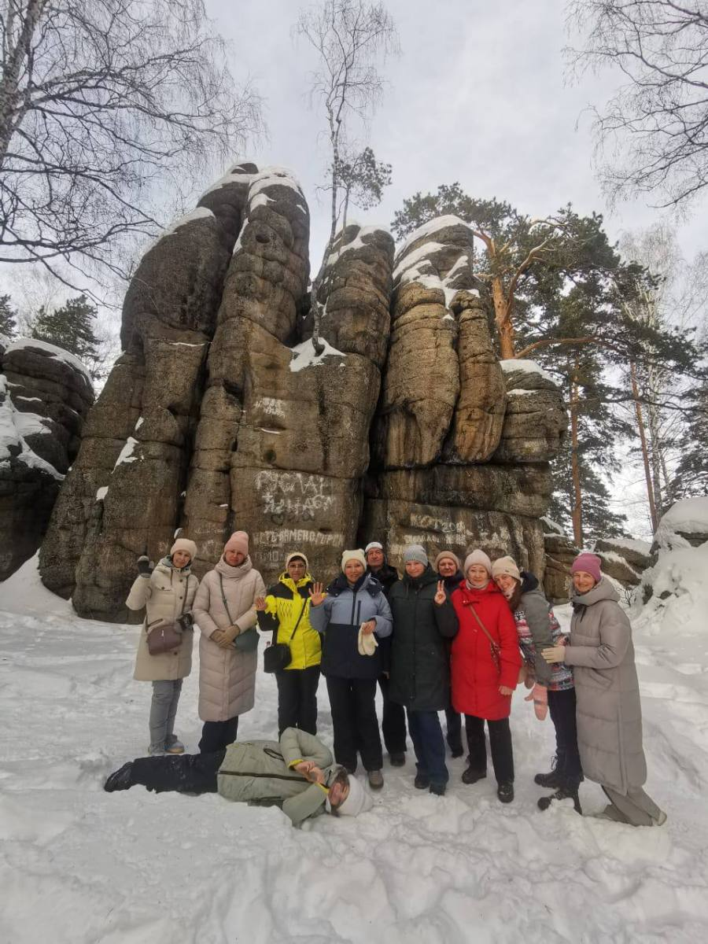
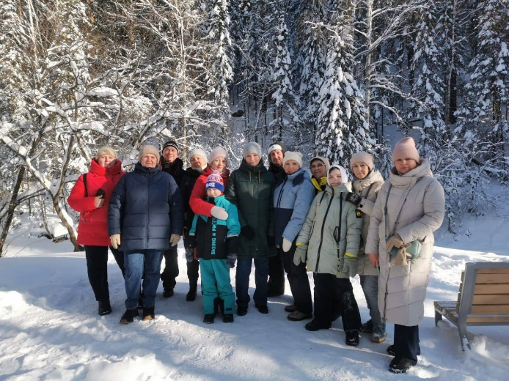
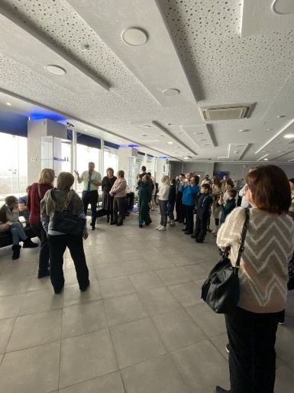
Культмассовая комиссия
Проведено 20 выездных мероприятий для членов Профсоюза:
Поездки в Красноярск (2 группы), оз. Яровое (3 группы), Горный Алтай (12 групп), Караканский бор + Мраморное озеро (2 группы), Ботсад (25 чел).
Выставка ручных поделок сотрудников Института.

Slide 18
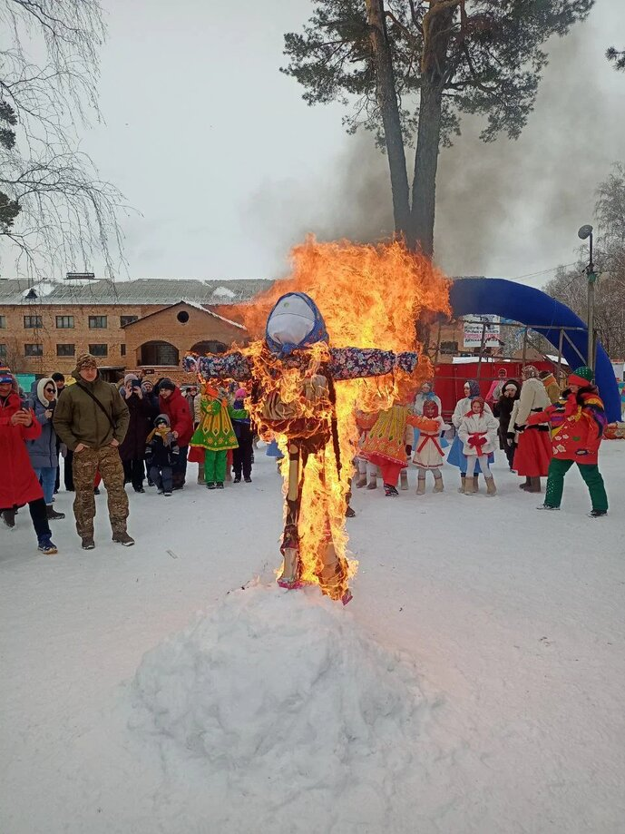
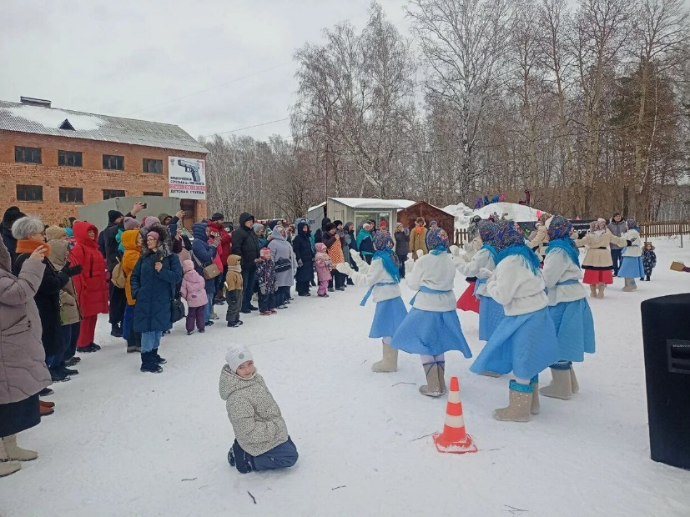
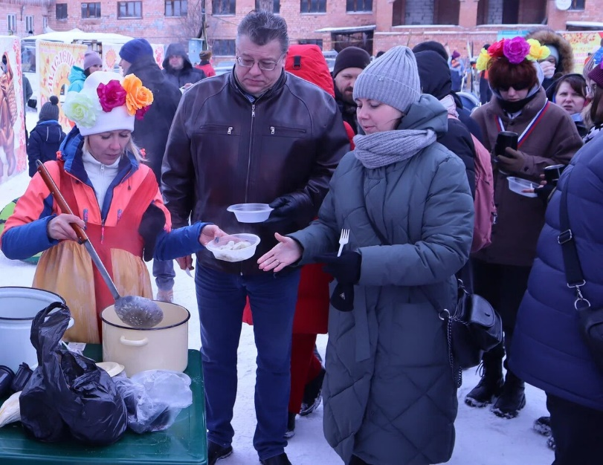
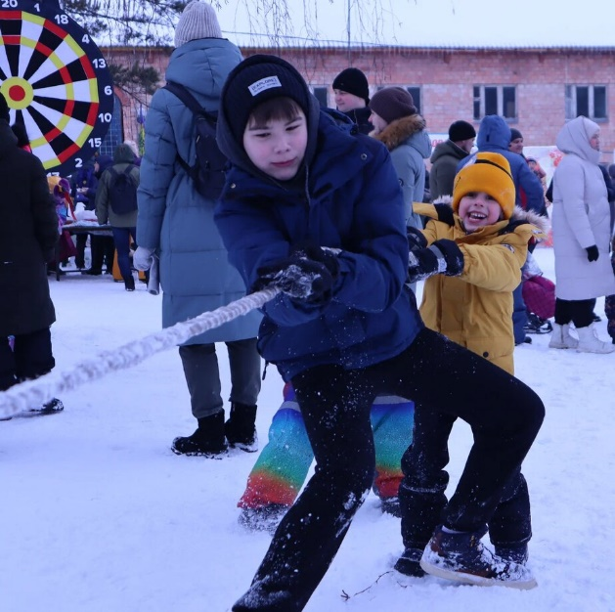
Масленица 16 марта (совместно с НМО)
Профком оплатил 120 000 руб.

Slide 19
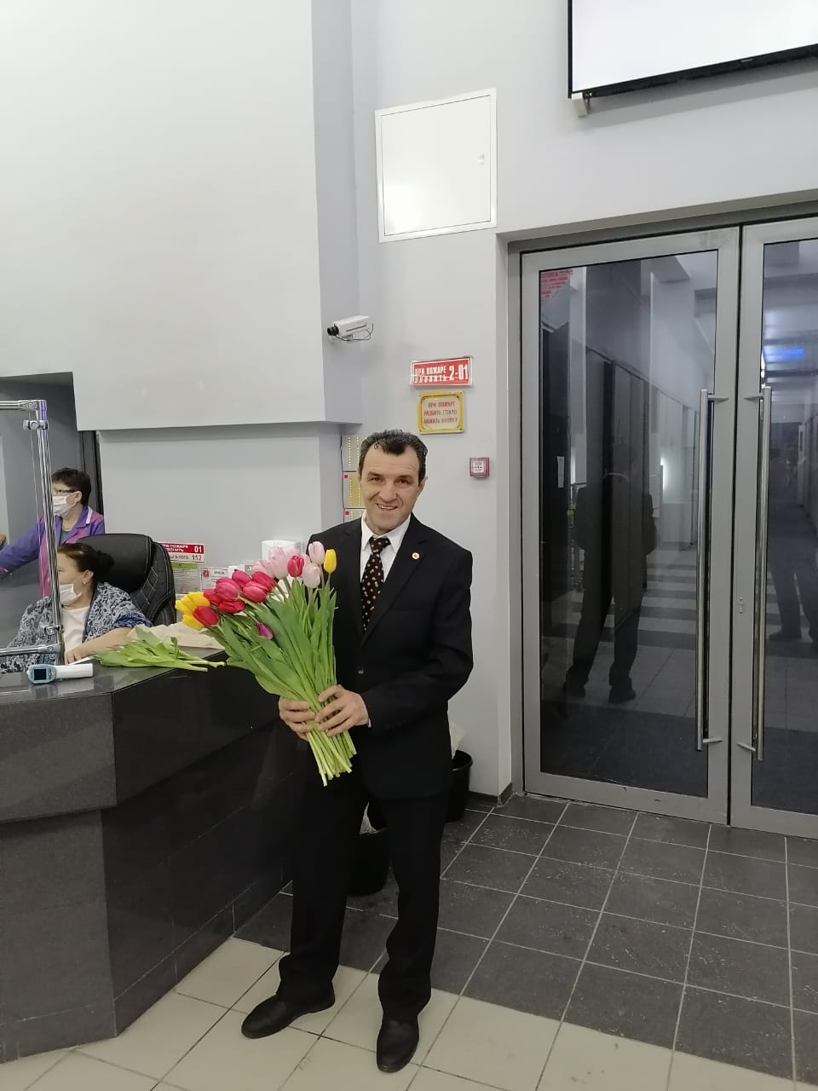
Празднование 8 марта в ИЯФ

Slide 20
Комиссия по охране труда
Председатель комиссии – Сидоров Иван Викторович
Профилактическая работа: Инструктаж при приеме на работу, текущие инструктажи, ежегодное обучение и аттестация по охране труда и разным видам безопасности (электробезопасности, грузоподъемными механизмам, сосудам под давлением, пожарной), все установки проходят графики измерения необходимых параметров.
В 2024 году комиссией по ОТ ПК совместно с ООТ и ООС было проведено 15 плановых проверок состояния охраны труда в подразделениях института. В подразделениях, где были выявлены нарушения охраны труда были выданы предписания и акты проверок.
Брыкина Татьяна Юрьевна заняла I место в региональном конкурсе “Лучший специалист по охране труда ”
Контролирует и организует прохождение обязательного периодического медицинского осмотра согласно спискам контингентов работников, утвержденных профсоюзом и дирекцией института.
Контролирует обеспечение сотрудников средствами индивидуальной защиты.

Slide 21
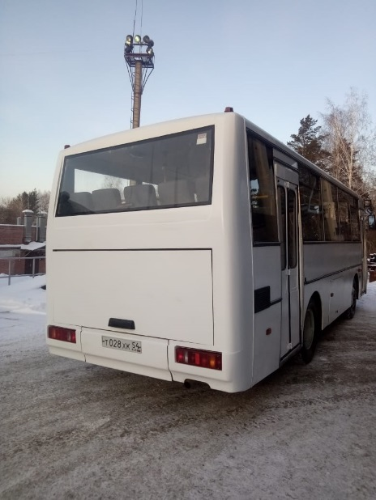
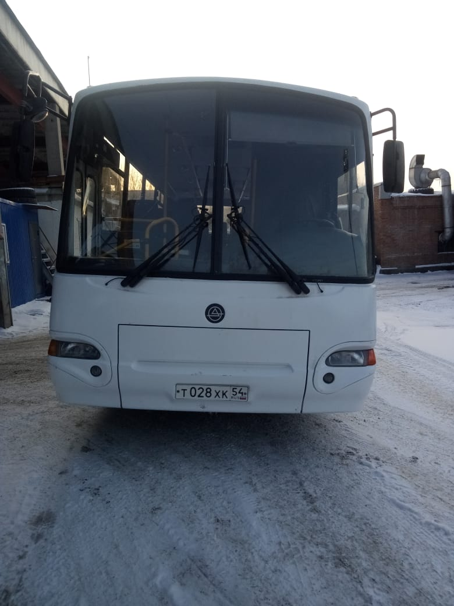
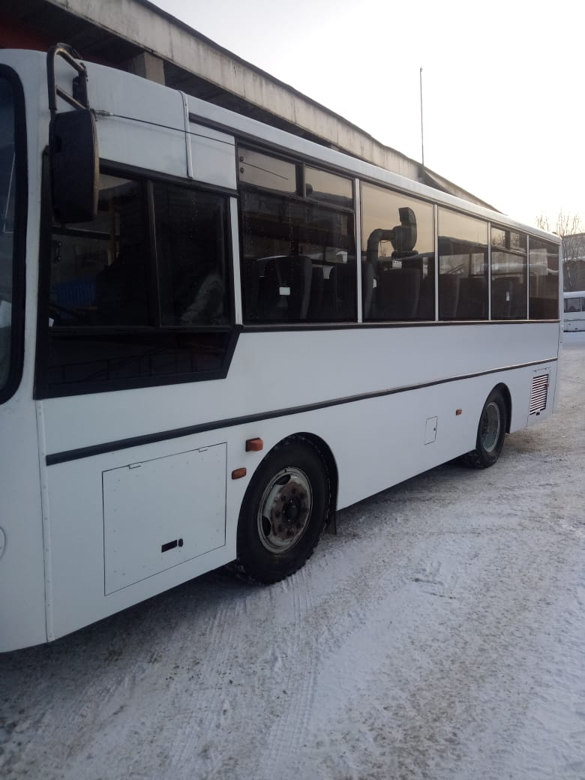
Транспортная комиссия
Нескороженый А.С.— председатель
5 автобусов ИЯФ перевозили 550 человек ежедневно
Арендовано 2 автобуса.
Перевозка людей в “Разлив” осуществлялась регулярно и бесплатно.
Выделяется транспорт для разовых мероприятий.
Осуществлен капитальный ремонт двух автобусов.
По просьбам сотрудников регулярно оптимизируются расписания некоторых маршрутов.
Осуществляется доставка сотрудников на СКИФ (3 автобуса из них два КАВЗ закуплены в 2024 году)

Slide 22
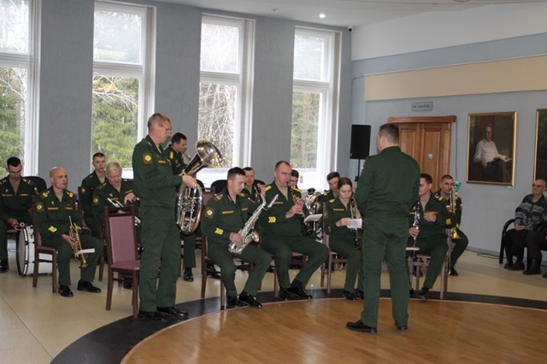
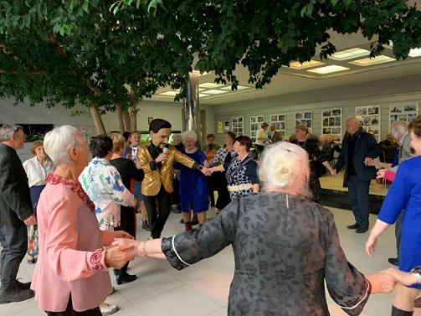
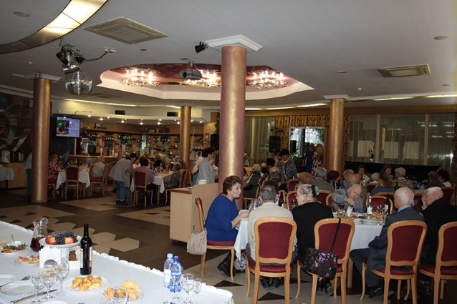
Совет ветеранов
Председатель Совета ветеранов - Хлестова Галина Николаевна
Совет ветеранов осуществляет прием по вторникам с 10 утра до 12 часов дня в аудитории профкома.
Совет ветеранов объединяет бывших сотрудников института, уволившихся в связи с достижением пенсионного возраста (сейчас 796 человек).
Для постановки на учет требуется личное заявление уволившегося сотрудника.
Совет ветеранов занимается оказанием материальной помощи, от 1000 руб. в этом году всего помощь получили 340 чел,
На зубопротезирование ветераны получают 3000руб. Всего в этом году помощь получили 40 чел.
Традиционный вечер встреч для ветеранов в этом году прошел 11.10.2024 г. в Доме Ученых. Были около 180 ветеранов. Питание из расчета более 2000 руб/чел.
В программе общение, живая музыка, танцы, небольшие подарки, военный оркестр.
Участникам ВОВ к 9 мая выделяют по
25000 руб (1 чел.). Привозят на дом.
Участникам трудового фронта - по 15000 руб. (3 чел).
К юбилеям 80, 85, 90, 95 лет (~70 чел.), дарили подарки.
В случае кончины родственникам выплачивают 2000 руб.
Медобслуживания ветеранов в здравпунтках ИЯФ.

Slide 23
Работа с мобилизованными сотрудниками ИЯФ.
Организовано волонтерское движение, Председатель Ярослав Павлов.
Взаимодействие с фондами “Своих не Бросаем” и “К Победе Вместе”и группой “Звезда”
Сбор средств на нужды мобилизованных и добровольцев членов ППО ИЯФ – 320 т.р.
Сбор материалов и продуктов для нужд СВО
Загрузка и сопровождение транспорта с гуманитарными грузами в Луганскую обл.
Встречи с супругами бойцов из ИЯФ (НГ, 8 марта)

Slide 24
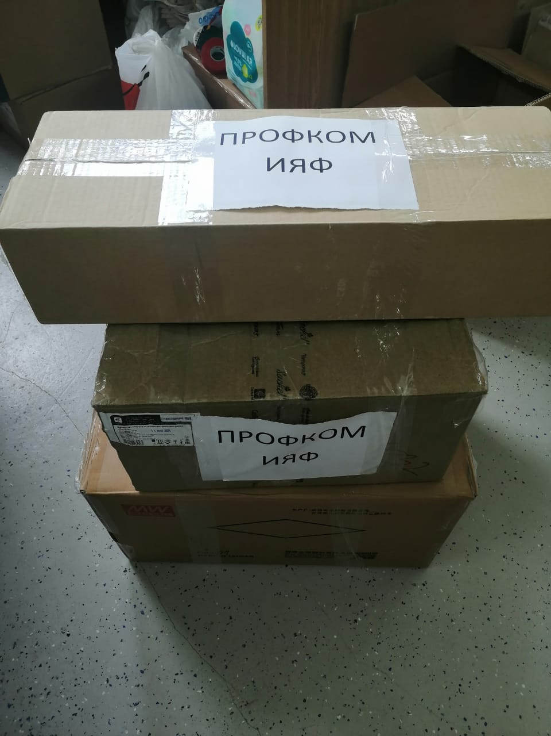
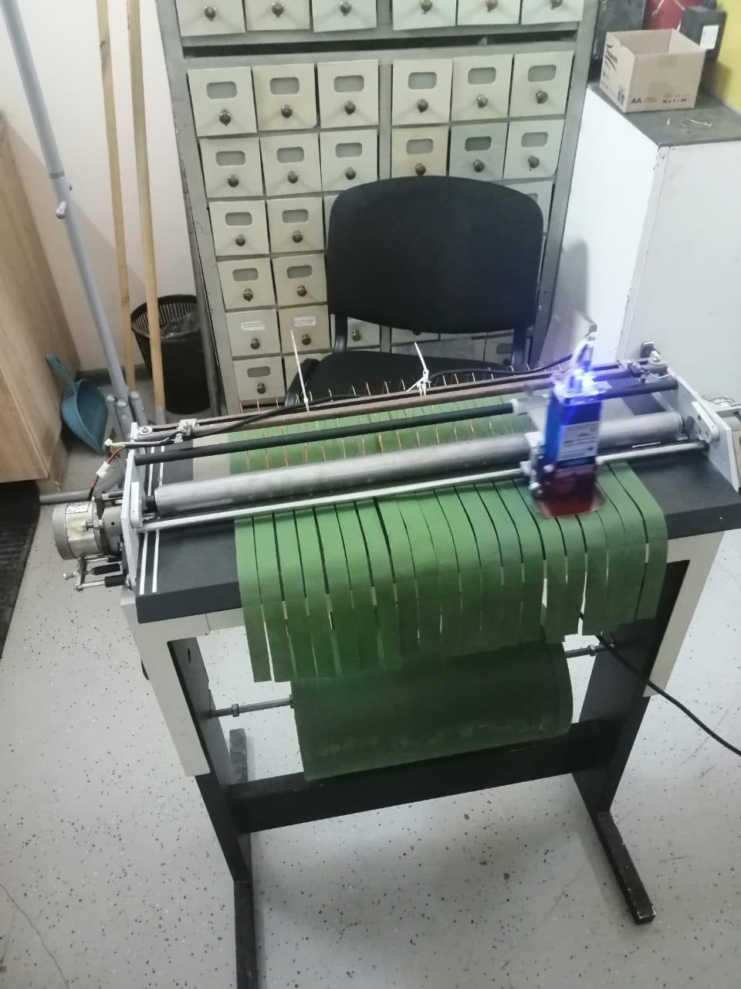
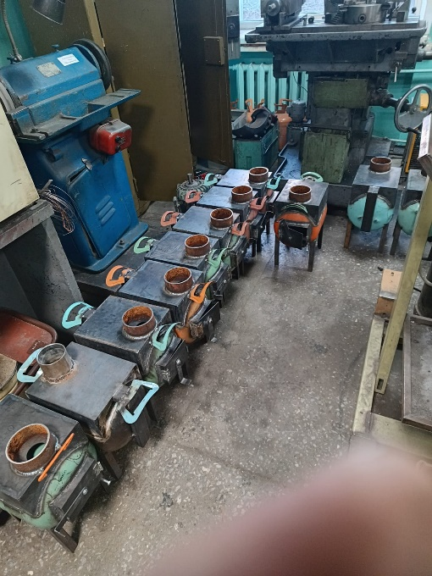
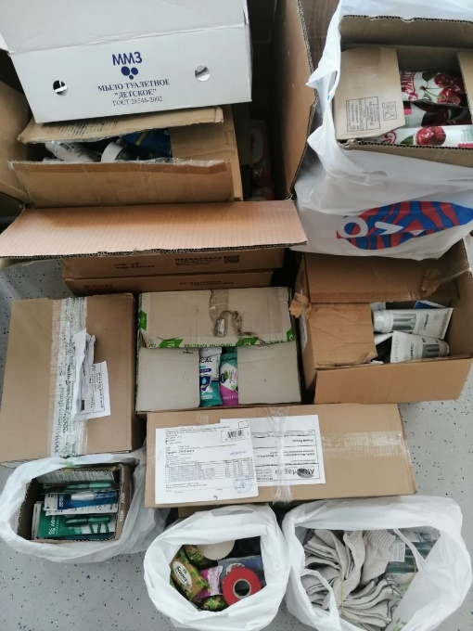
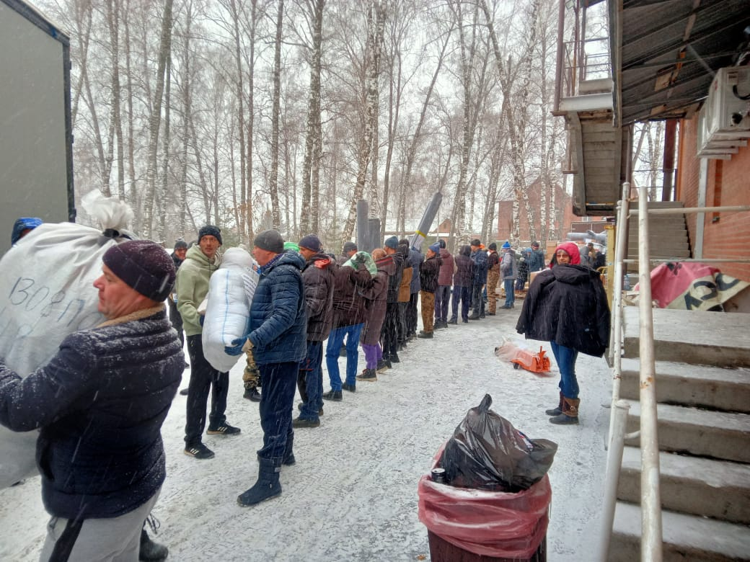
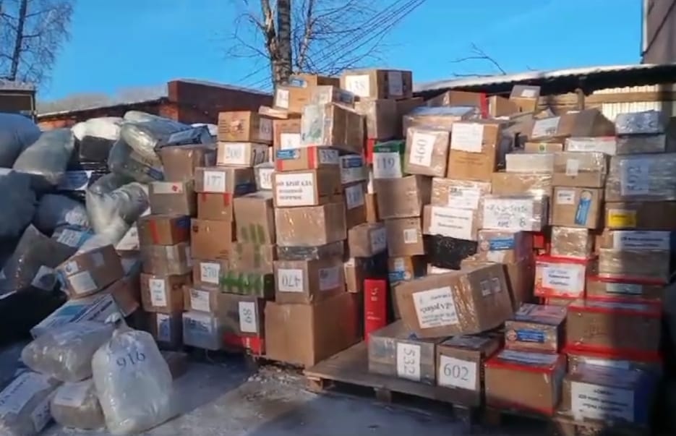
Помощь участникам СВО

Slide 25
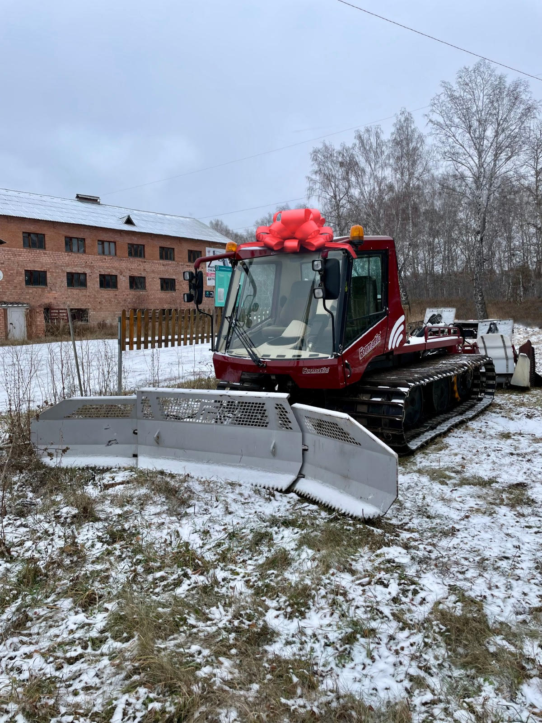
Наш ратрак
Первый в России профсоюзный ратрак!!!
Два года назад профсоюз приобрел «новый» ратрак. За прошлый сезон силами энтузиастов техника была полностью освоена и готова к использованию в полном объёме. Надеемся, что в текущем сезоне подготовка лыжных трасс станет ещё лучше!

Slide 26
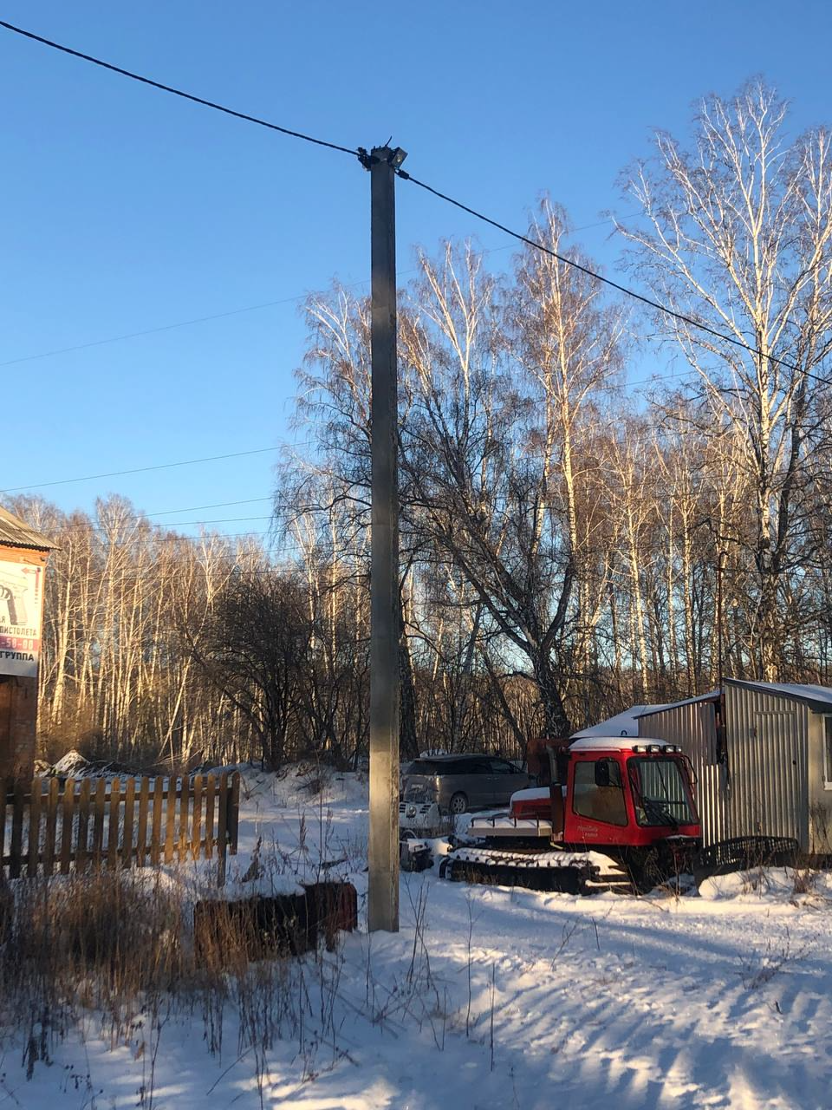
Восстановление освещения на лыжной трассе
В этом году за счёт спонсоров восстановлено освещение на 3 км лыжной трассе, которое было утрачено около 20 лет назад.

Slide 27


В феврале 2024 года при Профкоме Института образован Женский клуб
Цели Клуба:
− Общение, обучение, самореализация
Задачи клуба:
− Создание единого пространства для общения женщин, объединенных схожими интересами
Были проведены мероприятия:
− Посещение студии по оформлению бровей и ухода за кожей
− Мастер-класс по тейпированию
− Правильные привычки в питании
− Лекция «Женское здоровье»
− Современный уход за кожей лица
− Мастер-класс о парфюмерии
− Урок дневного макияжа
− Фитнес-занятие «Здоровая спина»
Организаторы:
Исаченко Е.Д.
Важенина Е.Ю.

Slide 28
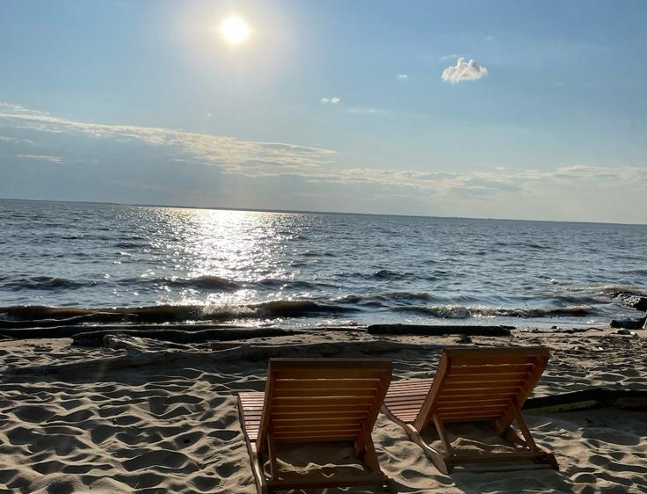
База отдыха “Разлив”
ЗА СЕЗОН ОТДОХНУЛО – 3014 человек
ИЮНЬ – 626 чел.
ИЮЛЬ – 1335 чел.
АВГУСТ – 1053 чел.

Slide 29
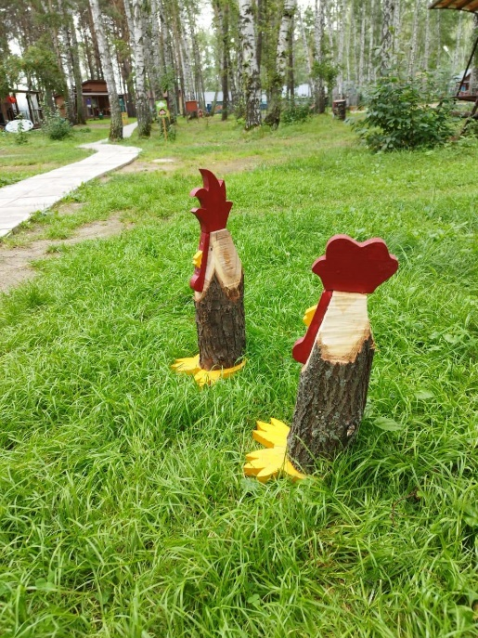
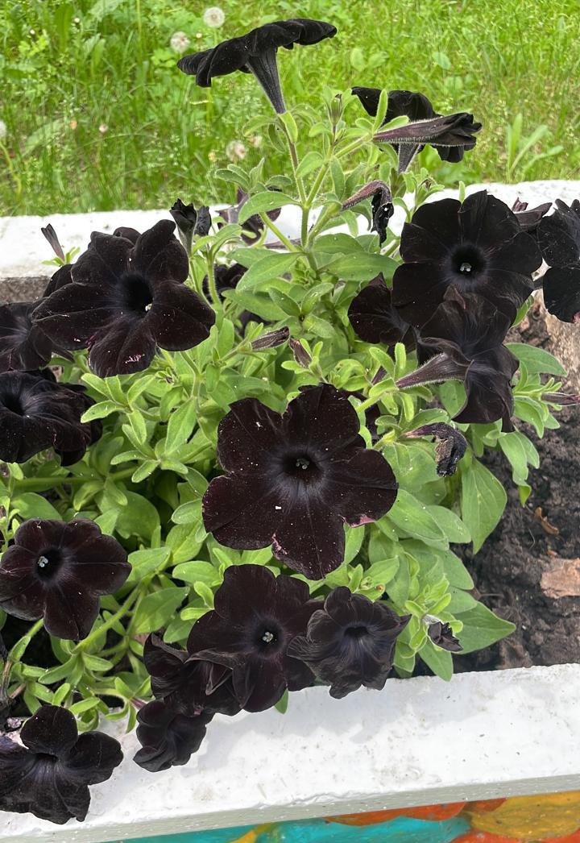
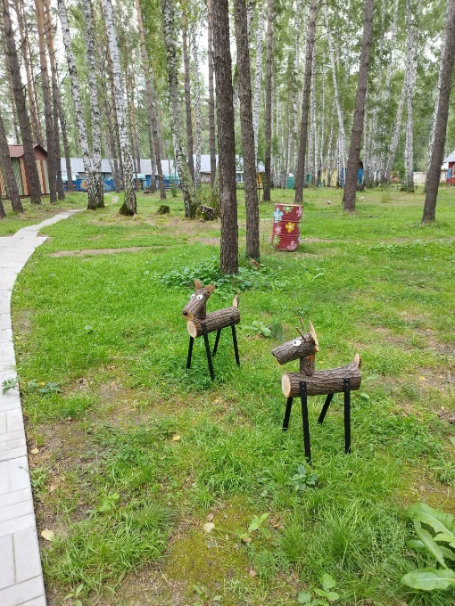
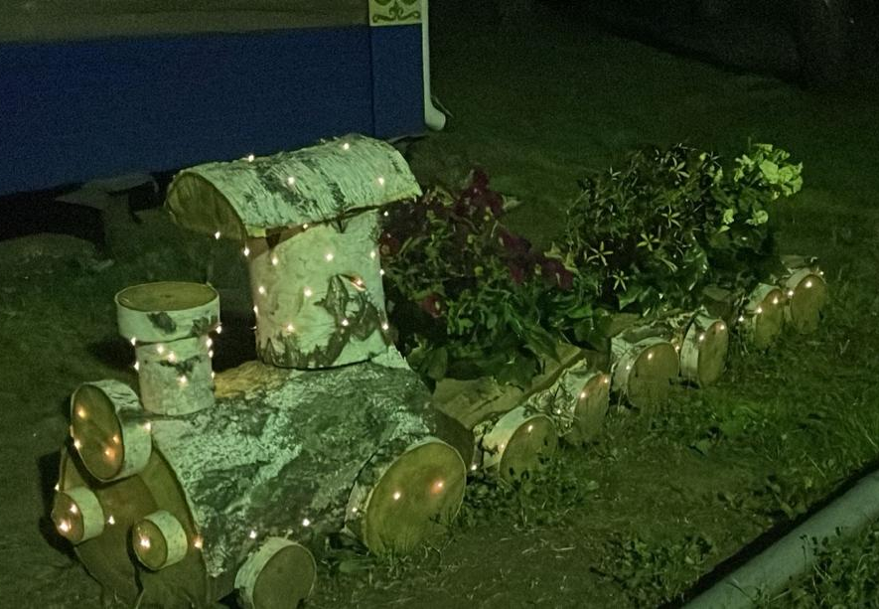
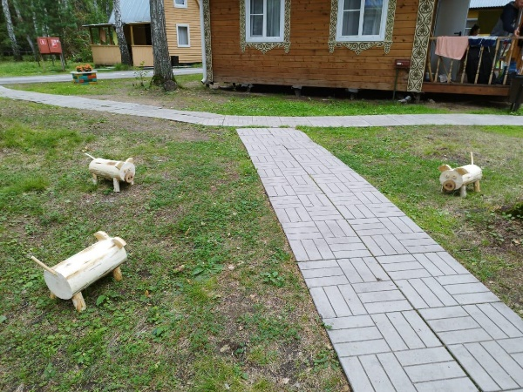
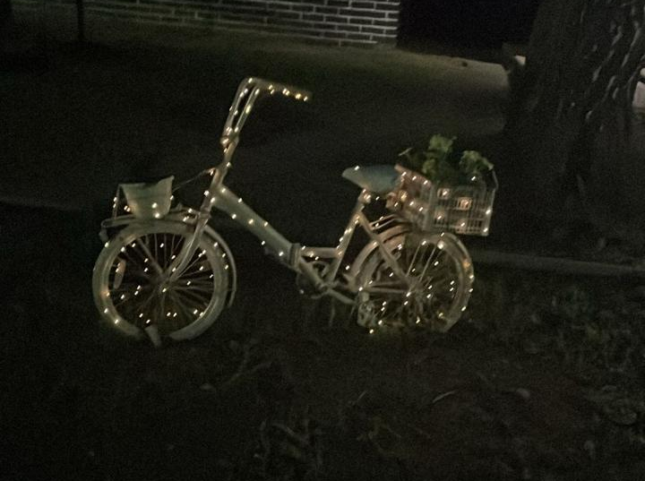
Силами профкома и сотрудников базы была проведена работа по озеленению и украшению территории

Slide 30

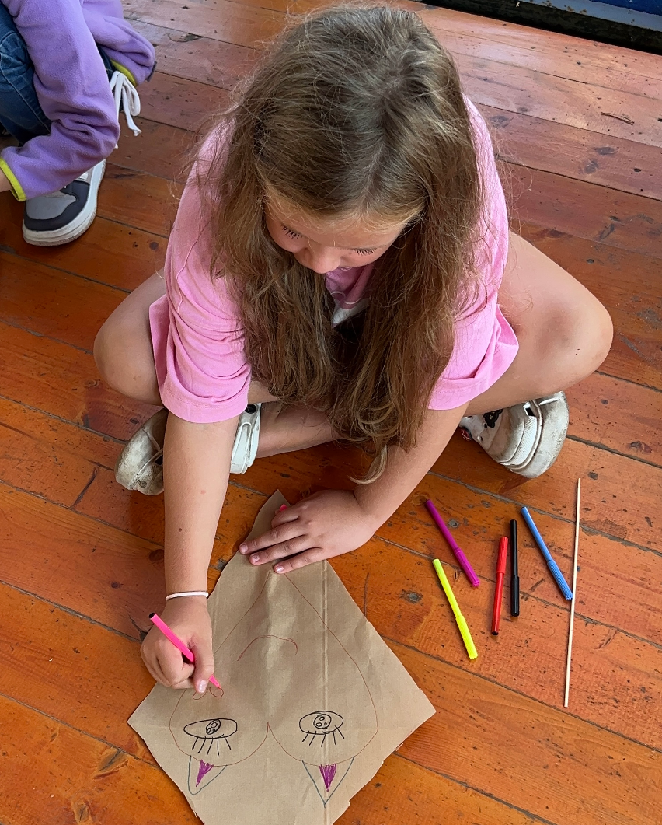
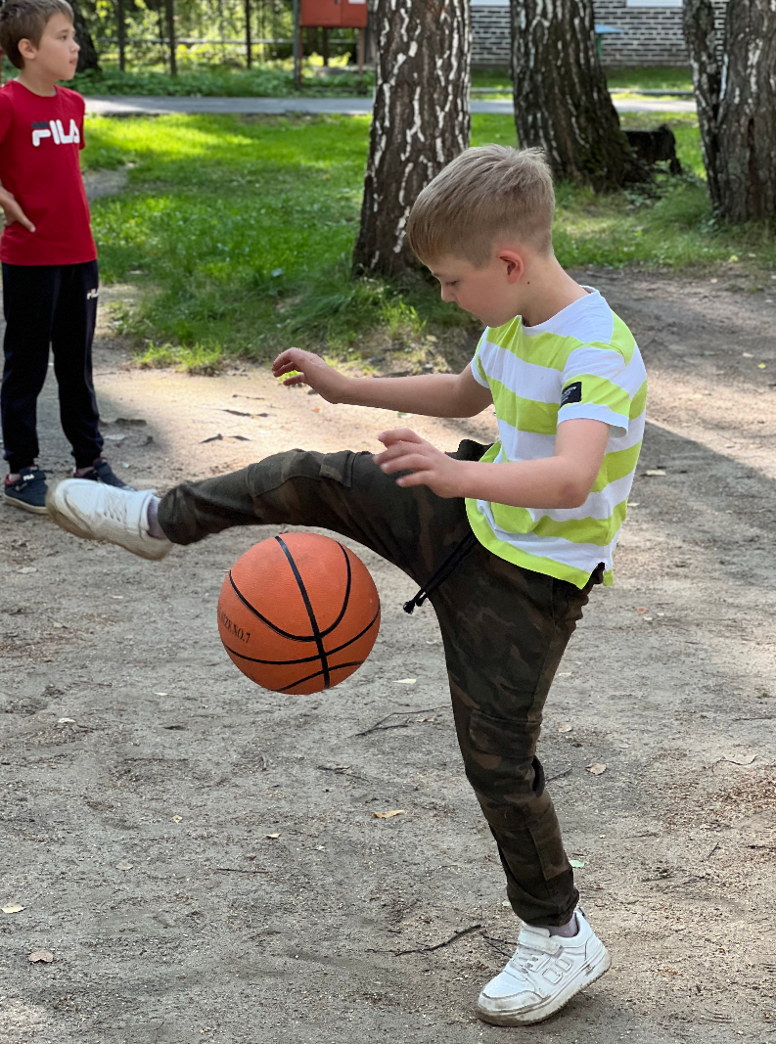
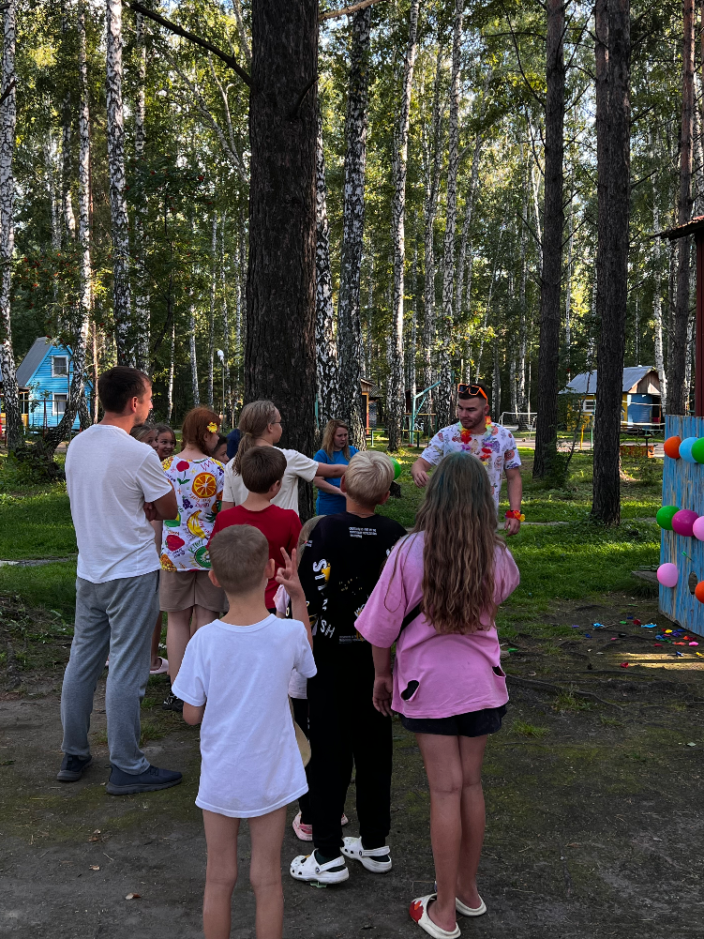
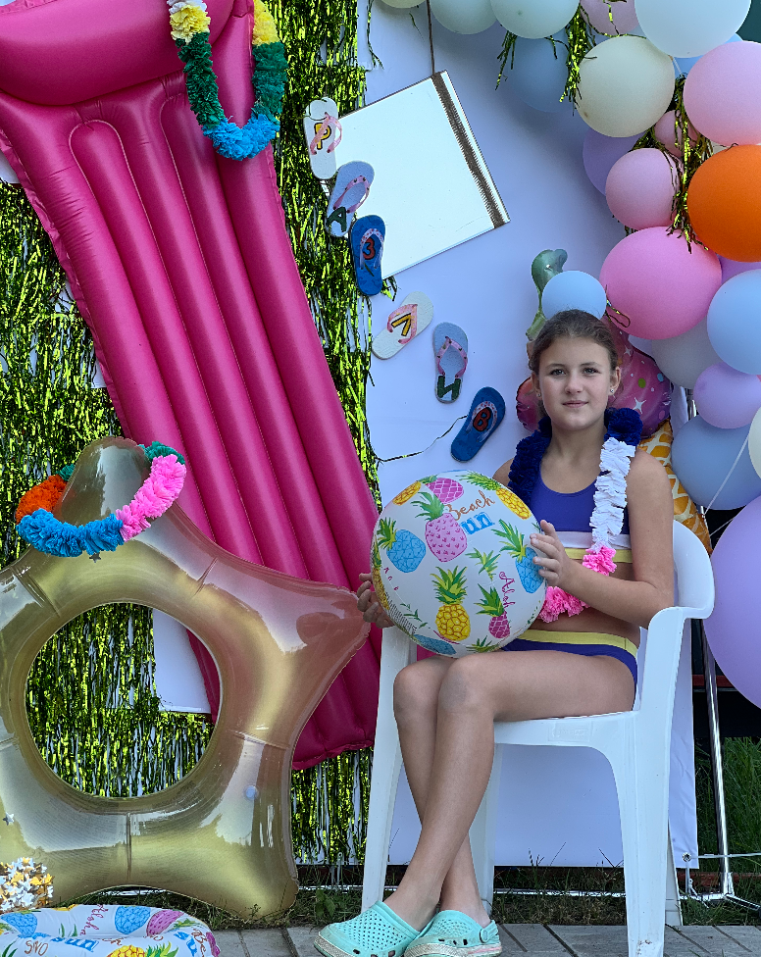

Проводились развлекательные мероприятия для детей и взрослых

